Slide 1
扬帆起航，领先初一
初一叶老师家长会
如果家长可以听到，可以在群里发个消息
我们20：00正式开始。

Slide 2
目录：
自我介绍
必须了解的初中升学政策
小学与初中的不同
学习要求与班规

Slide 3

叶老师（叶硕杨）
毕业学校：华南理工大学
教学风格：_____
所带班型：
启航、敏学、勤思

Slide 4
目录：
自我介绍
必须了解的初中升学政策
小学与初中的不同
学习要求与班规

Slide 5
初中我将会遇到什么？
【学习定位】：
小学→初中：义务教育，所有人都能读初中
初中→高中：选拔性质，仅有60%能读高中
【升学路径】：
路径1：中考---千军万马独木桥
路径2：新政---签约、自招、2+4 另辟蹊径
签约：自己学校
指标到校批：其他学校的名额平均分配

Slide 6
什么是中考？
科目 | 语文 | 数学 | 英语 | 物理 | 化学 | 政治 | 历史 | 体育 | 总分
分数 | 120 | 120 | 120 | 100 | 100 | 90 | 90 | 70 | 810
分数点 | 2016中考 | 2017中考 | 高中梯度 | 排名比例
750 | 652 | 339 | 前5所重点班 | 0.36%
740 | 1633 | 1013
730 | 3312 | 2444
720 | 5705 | 4751 | 前5所 | 5.11%
710 | 8562 | 7774
700 | 11889 | 11281 | 前8所 | 12.12%
650 | 30473 | 28920
645 | 32279 | 30582
中考，你在与10w+人战斗！

Slide 7
广州中考新政解读
自主招生

Slide 8
自主招生
1. 什么是自主招生？

Slide 9
自主招生政策简介
招生数量：本校当年招生计划的10%。
招生对象：
①广州市户籍生（含政策性照顾学生）；
②符合“两个有”的应届随迁子女，但受8%招生比例限制。
招生优惠：一旦通过自主招生，该考生中考只需要满足学校要求就可被录取（一般是中考成绩高于高中招生录取线，降分录取）。

Slide 10
自主招生
2. 怎样才能获得自主招生资格

Slide 11
初中另辟蹊径---自招之路
初中毕业学校 | 获得自招资格人数 | 初三人数 | 比例
广东实验中学 | 57 | 500 | 11%
广州大学附属中学 | 116 | 800 | 15%
广州市第二中学 | 49 | 328 | 15%
广州市铁一中学 | 53 | 276 | 19%
广州市天河外国语学校 | 50 | 180 | 28%
华南师范大学附属中学 | 34 | 120 | 28%
广州市执信中学 | 79 | 250 | 32%

Slide 12
初中另辟蹊径---自招之路
初中毕业学校 | 获得自招资格人数 | 初三人数 | 比例
广州白云广雅实验学校 | 92 | 480 | 19%
广州白云广附实验学校 | 31 | 150 | 21%
广州市越秀区二中应元学校 | 61 | 240 | 25%
广东实验中学附属天河学校 | 236 | 780 | 30%
广州市二中苏元实验学校 | 111 | 360 | 31%
中山大学附属中学 | 114 | 360 | 32%
广州广雅实验学校 | 100 | 300 | 33%
广州市越秀区育才实验学校 | 102 | 294 | 35%
获取自招资格，你需要年级排名前25%！

Slide 13
自主招生
3. 什么样的班型才有机会进入自招

Slide 14
初一年级各班型获取自招资格人数
数学班型 | 人数
启航班 | 133
敏学班 | 659
勤思班 | 683
创新班 | 105
兴趣班 | 23
兴趣小组 | 2
总计 | 1605
所有班型都有机会冲刺自招

Slide 15


Slide 16
「初中的学习决定高中的去向
初一，是一个全新的开始」

Slide 17
目录：
自我介绍
必须了解的初中升学政策
小学与初中的不同
学习要求与班规

Slide 18
初中与小学的差异
1
学习内容体系差异较大
2
小学看分数，初中看排名
3
好的学习习惯是制胜关键

Slide 19
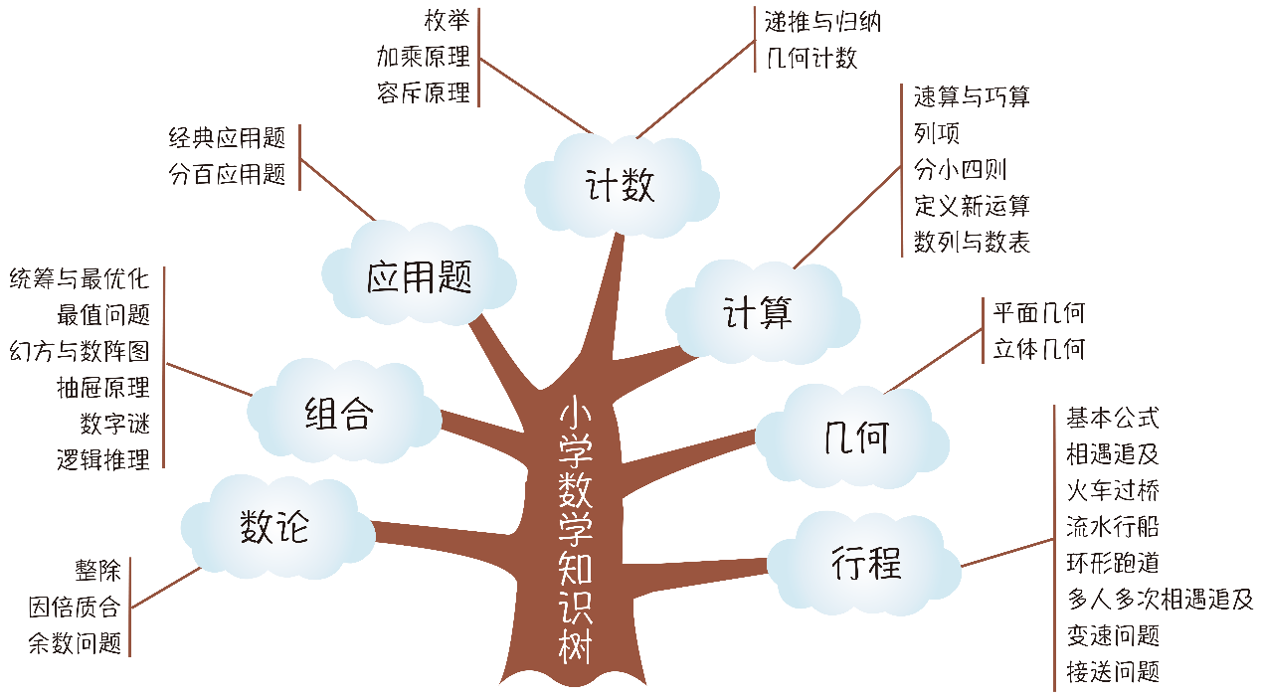
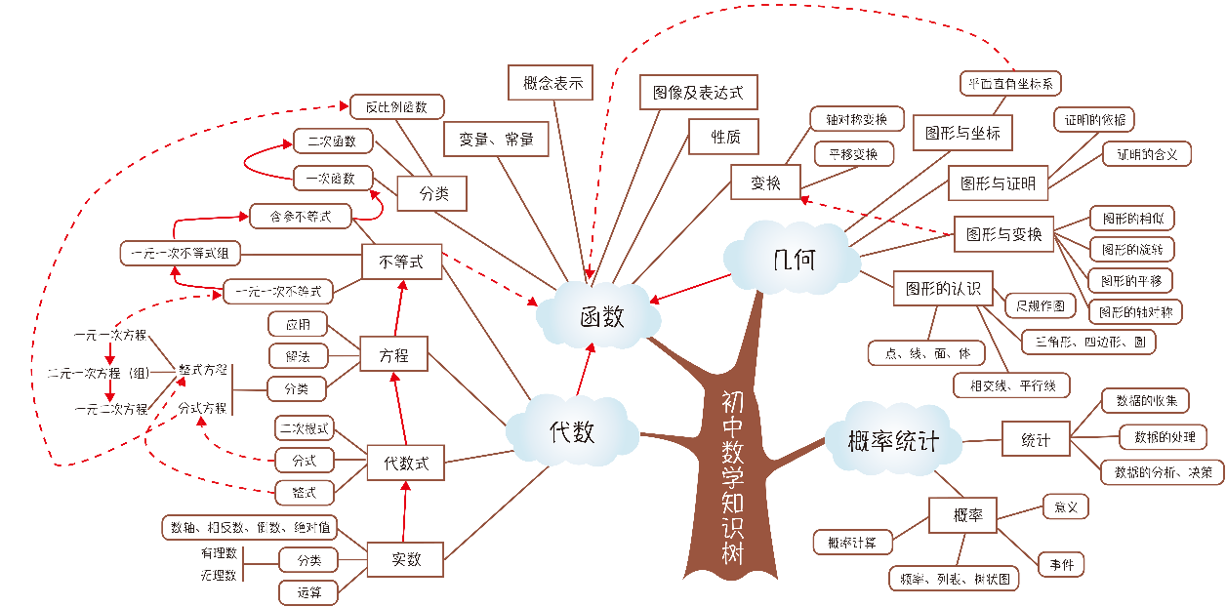
1
学习内容体系差异较大

Slide 20
学习内容体系差异较大
y=x²-2x-3与x轴交点
初三 二次函数
x²-2x-3=0的解
初二 二次方程
(x+1)(x-3)=0的解
初一 因式分解
x=-1或3
小学 数的计算
初中知识螺旋上升，环环相扣！

Slide 21
初一不分上下， 初二两极分化， 初三天上地下。

Slide 22
2
小学看分数，初中看排名
小学看分数，初中看排名

Slide 23
某重点中学初三5、6班三年期末考试成绩统计
（总平均分，全部折算成100分制）
97分
初一：分数高但排名后
容易造成学得“还不错”的错觉

Slide 24
分数点 | 2016中考 | 2017中考 | 高中梯度 | 排名比例
750 | 652 | 339 | 前5所重点班 | 0.36%
740 | 1633 | 1013
730 | 3312 | 2444
720 | 5705 | 4751 | 前5所 | 5.11%
710 | 8562 | 7774
700 | 11889 | 11281 | 前8所 | 12.12%
650 | 30473 | 28920
645 | 32279 | 30582
中考，你是在于10w+进行排名！

Slide 25
好的学习习惯是制胜关键

Slide 26
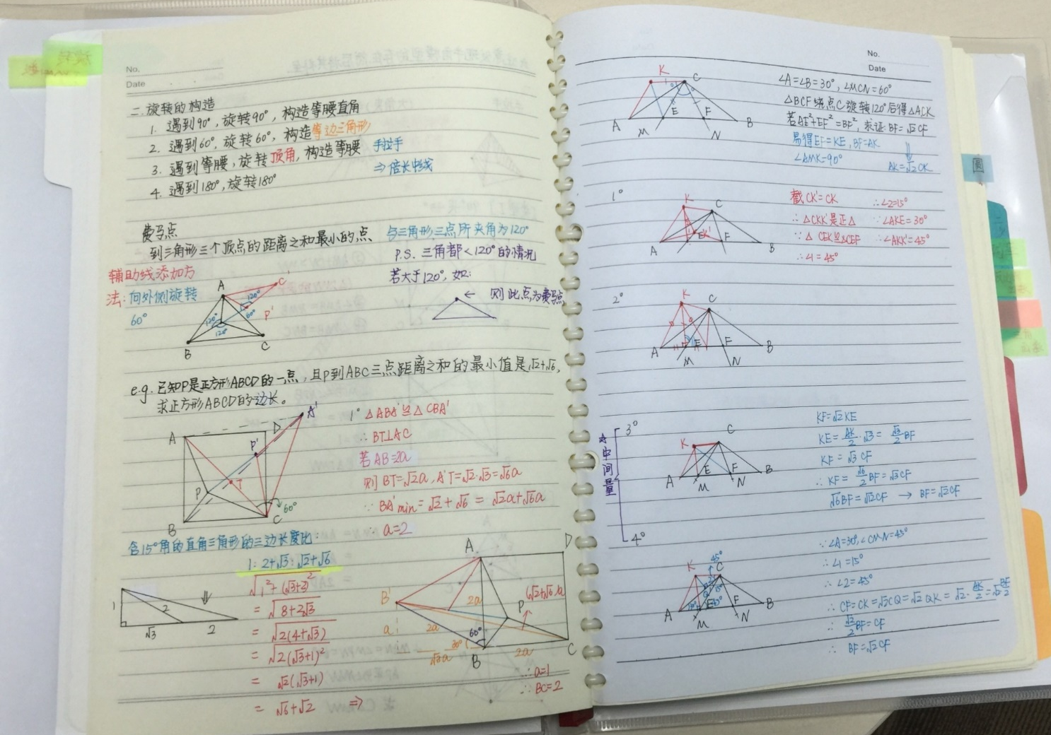
3
好的学习习惯是制胜关键
中考状元笔记分享

Slide 27
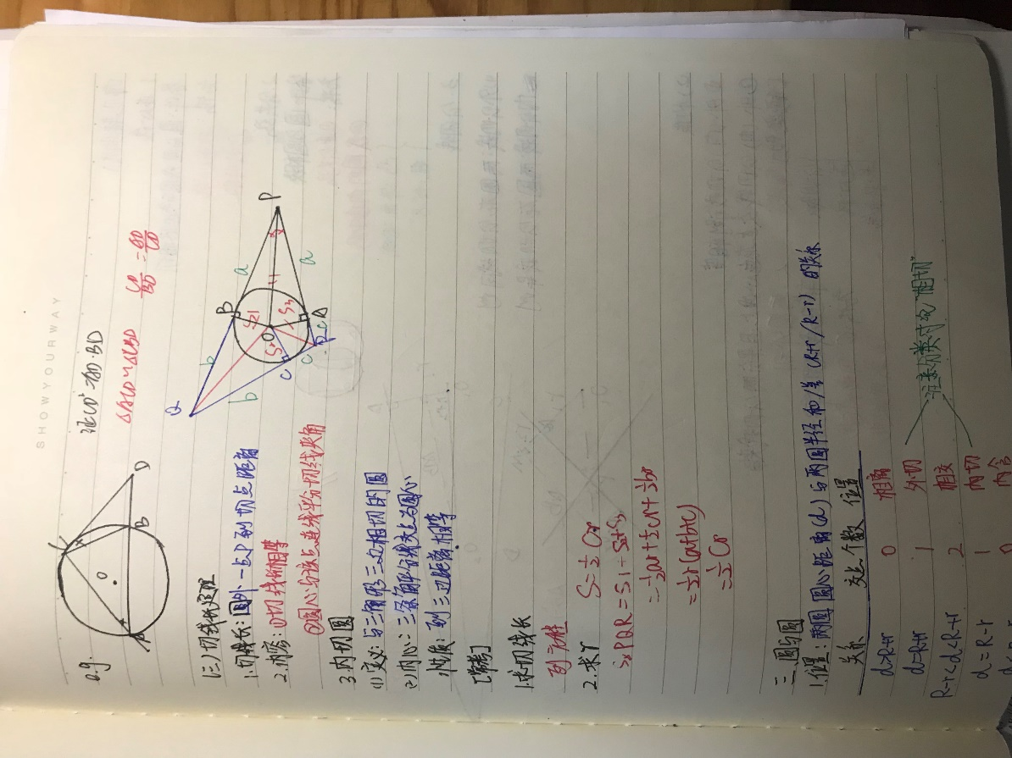
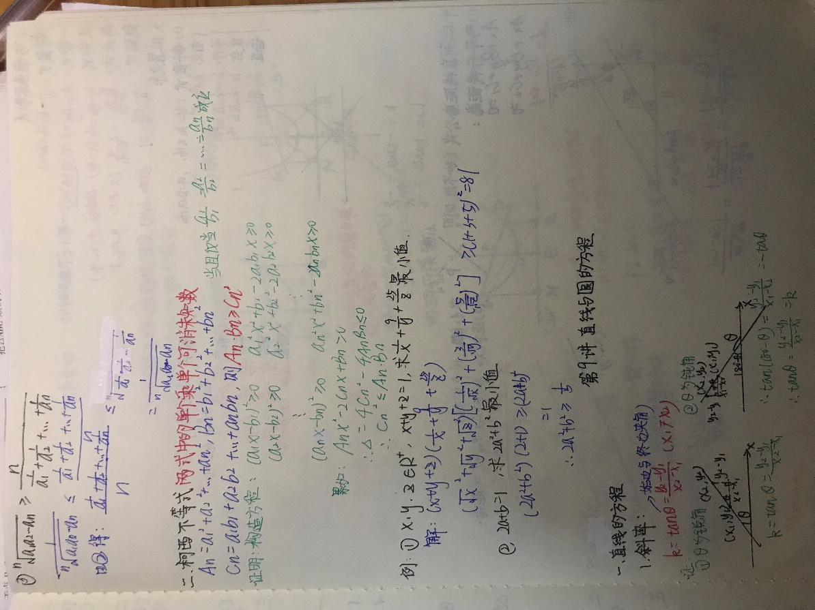
省实某学霸笔记分享
3
好的学习习惯是制胜关键

Slide 28
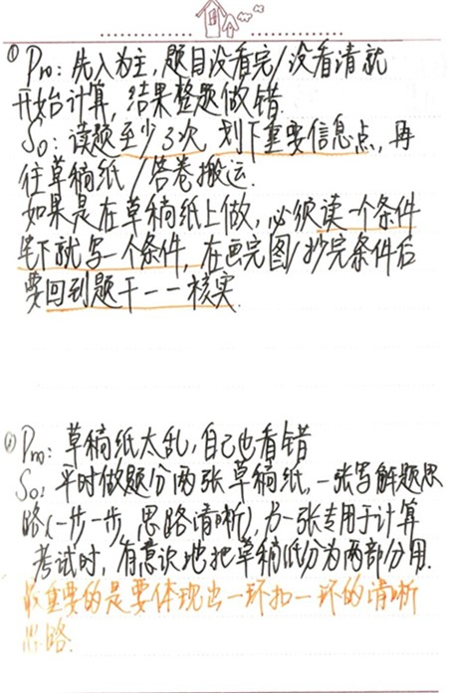
3
好的学习习惯是制胜关键
中考状元错题本分享

Slide 29
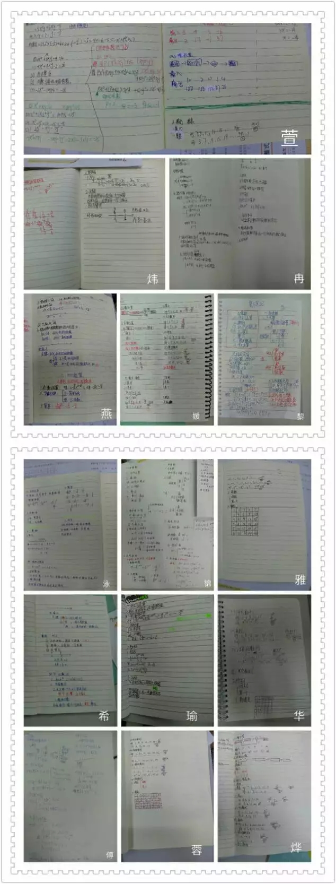
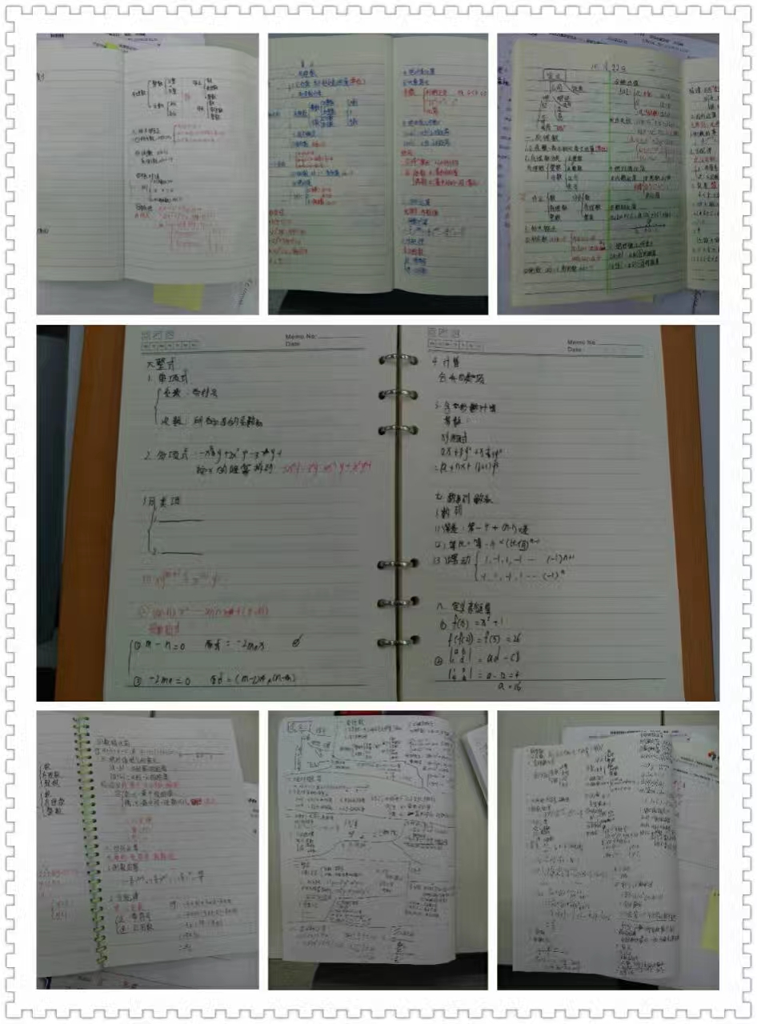
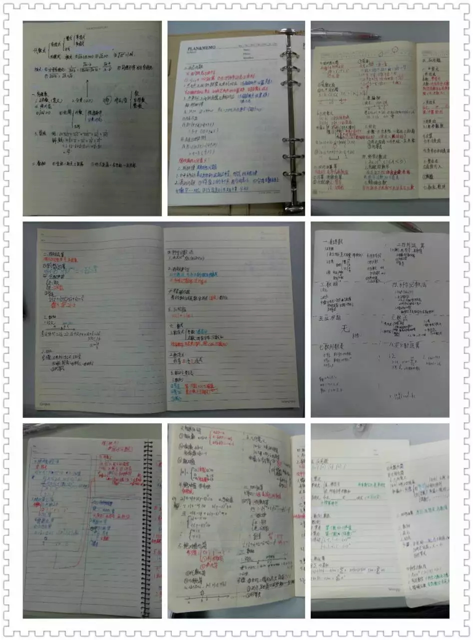
学员们书写分享
3
好的学习习惯是制胜关键

Slide 30
2016年中考状元：简同学
毕业学校：二中应元
中考总分：784分
学而思就读经历：
初一：数学敏学班
初二：数学勤思班/物理勤思班
初三：数学鸿志班/物理鸿志班/化学鸿志班

Slide 31
好的学习习惯
3
好的学习习惯是制胜关键
1.上课认真记笔记
2.课后抓住记忆尾巴回顾消化课题内容
3.做加油站巩固课堂内容
4.错题整理防止再错
持续、保持、积累~
你就可能成为下一个状元

Slide 32
3
好的学习习惯是制胜关键
初中的学习，没有捷径
拼的是坚持
拼的是习惯
拼的是方法
只要用心，努力必有收获

Slide 33
目录：
自我介绍
必须了解的初中升学政策
小学与初中的不同
学习要求与班规

Slide 34
你必须遵守的班规
上课严禁迟到，至少提前5~10分钟到教室
上课严禁用手机。
学习任务必须完成，检查笔记、加油站！

Slide 35
领先初一，扬帆起航
初一是全新的开始
小学看分数，初中看排名
好的学习习惯是制胜关键
家长会到此结束。谢谢~

